Slide 1
Doğal Dil İşlemeye Giriş
Sunum 2

Slide 2
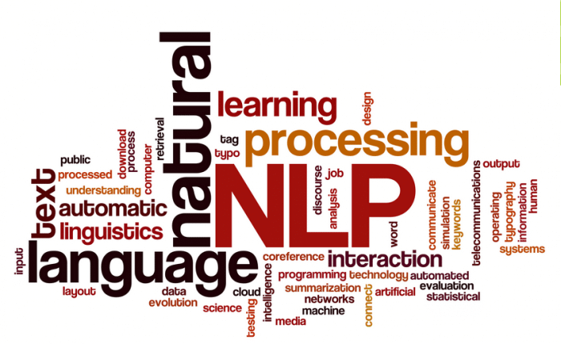
Doğal Dil İşleme (Natural Language Processing)

Slide 3
Dil Nedir ?
“Sözcük ve cümle birimleri aracılığıyla, düşünceyi konuşmayla ilişkilendiren çok seviyeli bir sistemdir”
N.Chomsky
İnsanlar arasında bir iletişim aracıdır.
Dilin bilgisayar ortamında modeli oluşturulursa iletişim için önemli bir araç elde edilmiş olur.

Slide 4





DÜŞÜNMEK
HAYAL KURMAK
KONUŞMAK
TAMAMI DOĞAL DİL İLE İLİŞKİLİ…
YAZMAK
OKUMAK

Slide 5
Doğal Dil İşleme
İnsanların iletişim için kullandıkları dillerin çeşitli amaçlar için bilgisayarla işlenmesidir.
Doğal Dil İşleme, NLP (Natural Language Processing) olarak bilinen Yapay Zeka ve Dil Biliminin bir alt kategorisidir.
Türkçe, İngilizce, Almanca, Fransızca gibi doğal dillerin (insana özgü tüm diller) işlenmesi ve kullanılması amacı ile araştırma yapan bilim dalıdır.
Dil bilimi, insan dilinin ilmi araştırmasıdır.

Slide 6
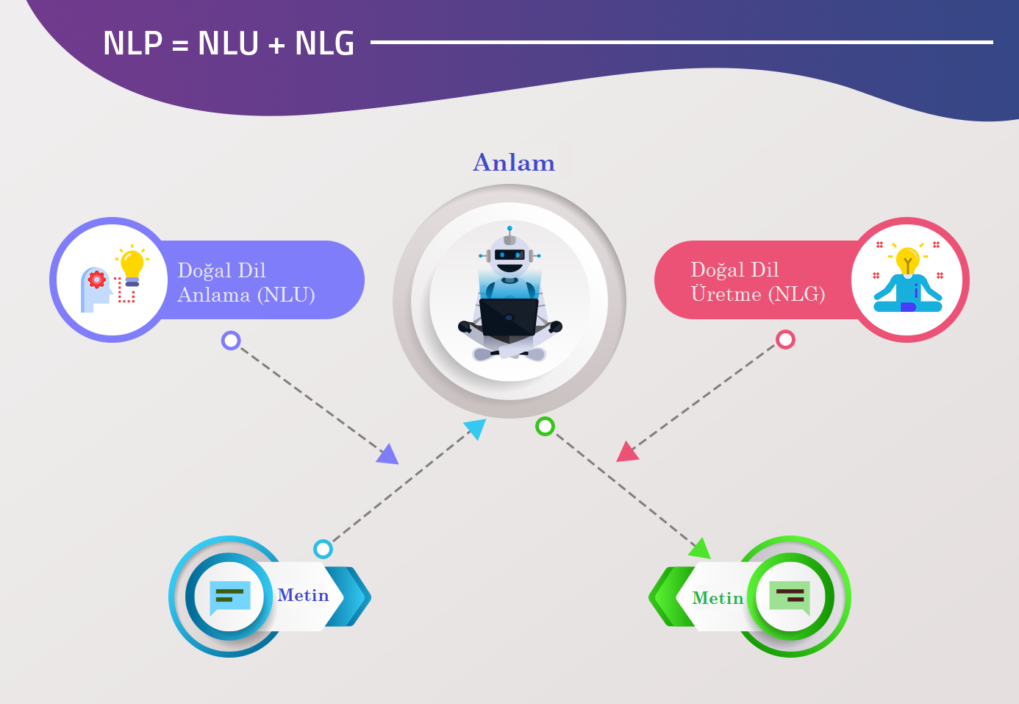
DOĞAL DİL İŞLEME NEDİR?
DERİN ÖĞRENME
MAKİNE ÖĞRENMESİ
İnsan-Bilgisayar Etkileşiminin Doğal Dil ile Yapılması
İnsan-İnsan Etkileşiminin Zenginleştirilmesi / Kolaylaştırılması
İSTATİSTİK
YAZILIM MÜHENDİSLİĞİ
DİL BİLİM
BİÇİMSEL DİLLER VE OTOMATLAR KURAMI

Slide 7
Doğal Dil İşleme
Lisanların gelişmesini, aralarındaki bağları ve dünya üzerinde dağılımını araştırır. Bu araştırmayı yürütene dil bilimci denir.
Hedefi, insanın kendisi ve dünyası hakkında bilgi edinmek, bilgiyi depolamak ve ulaştırmaktır.

Slide 8
Doğal Dil İşleme
NLP-Doğal Dil İşleme, doğal dillerin kurallı yapısının çözümlenerek anlaşılması veya yeniden üretilmesi amacını taşır. Bu çözümlemenin insana getireceği kolaylıklar,
Sesten yazıya çeviri, • Komut anlama, • E-mail filtreleme / sınıflandırma, • Farklı diller arası çeviri, • Duygu durum analizi, • Benzer anlamda metin üretme, • İmla denetimi / düzeltme, • Bilgiye erişim (arama motorları), • Bilgi çıkarımı (metinden veri tabanına), • Soru cevaplama, • Doğal dille veri tabanı (yapısal, resim, video) sorgulama, • Metin özetleme, • Sanal müşteri temsilcileri, • Sohbet robotları, • Aşırma tespiti, • Hikaye, şiir, haber üretimi

Slide 9
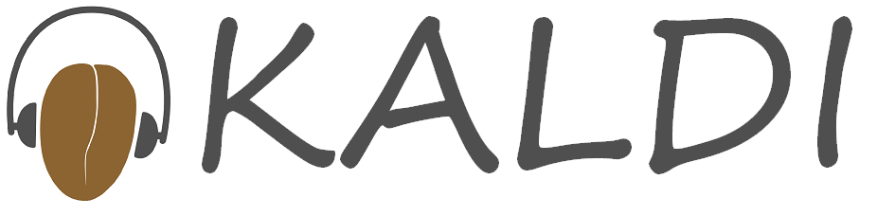
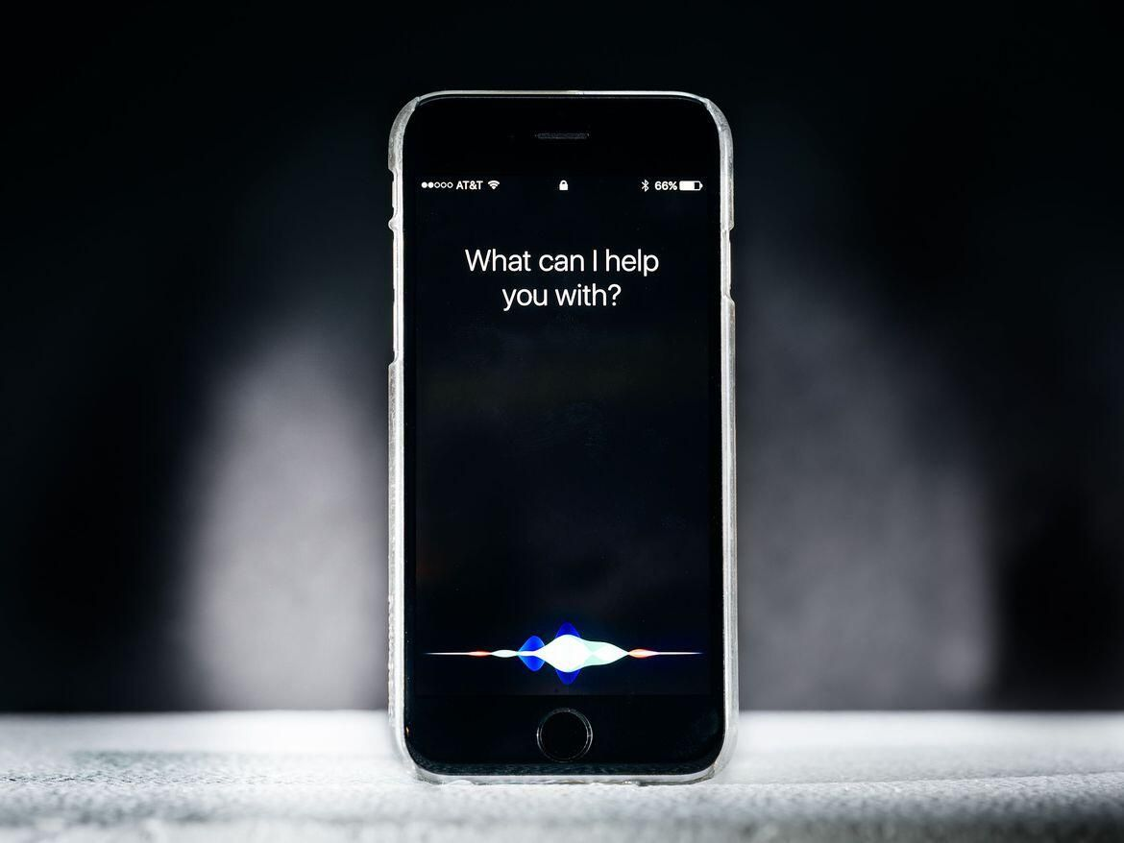
Uygulama Alanları
Sesten yazıya çeviri
Giriş: ses sinyali , Çıkış: metin
Kullanım alanları: sesle not alma, filmler için altyazı üretimi vb.
Ör: Google Speech to Text, Kaldi
Komut anlama
Giriş: metin-ses, Çıkış: komut ve parametreleri
Sabit bir komut kümesine eşleme
Yarın hava nasıl olacak ? →Hava_durumu_bul(mevcut tarih+1gün, mevcut konum)
Ör: Siri, Cortana, Alexa, Arçelik

Slide 10
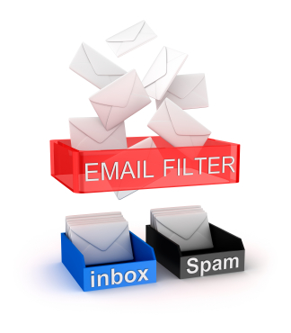

Uygulama Alanları
E-mail filtreleme / sınıflandırma
Spam filter
Gelen müşteri e-postaları ilgili bölüme yönlendirme
Farklı diller arası çeviri
Türkçe -> İngilizce
Ne tür metinlerde daha başarılı?
Dil modelleme gerekli. Kaynak dildeki bir kelimenin hedef dilde birden fazla karşılığı olabilir. Fresh = Taze / Yeni ?

Slide 11
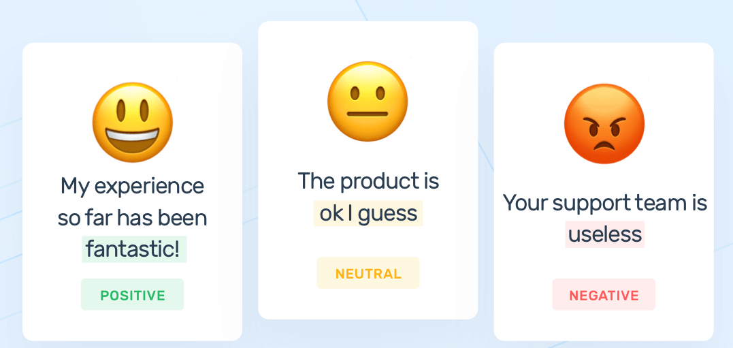
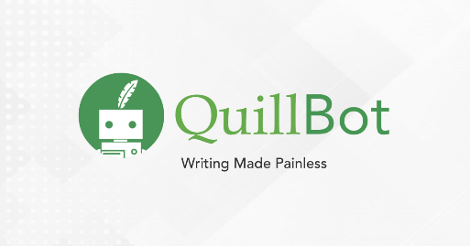
Uygulama Alanları
Duygu durum Analizi
Bir firma, kişi, parti, kurum, ürün, olay vb. hakkında kamuoyu algısını ölçmek
Popülerliği artan bir konu
Benzer anlamda metin üretme
Pastırma üreticileri artan maliyetler sebebiyle zam kararı aldı.
Maliyetlerdeki artış yüzünden pastırma üreticileri fiyatları arttıracaklarını açıkladı.
Metin benzerliğini ölçme
Haber metni içerik değiştirme
Web sayfası içerik değiştirme

Slide 12
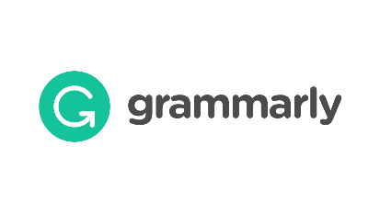
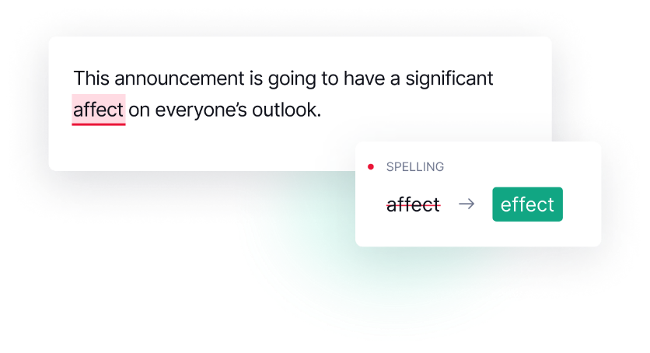
Uygulama Alanları
İmla denetimi / düzeltme
Denetim: Morfolojik analiz gerekir ama yetmez.
Dil modeli gerektirir
– Maliye akanı yaptığı açıklamada…
Düzeltme: edit distance kullanılır. Dil modelleme gerekir.
– Ali soan yedi. Ne öneriyor bakalım
– P(ali soğan yedi)>P(ali sokan yedi)

Slide 13
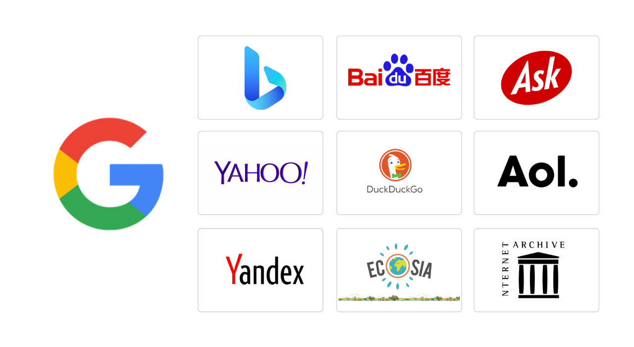
Uygulama Alanları
Bilgiye erişim (arama motorları)
Kullanıcısı sorgusu ile ilgili sayfaları / belgeleri bulmak
Sorgu genişletme / çoğaltma
Cevapları sıralama (pagerank)

Slide 14
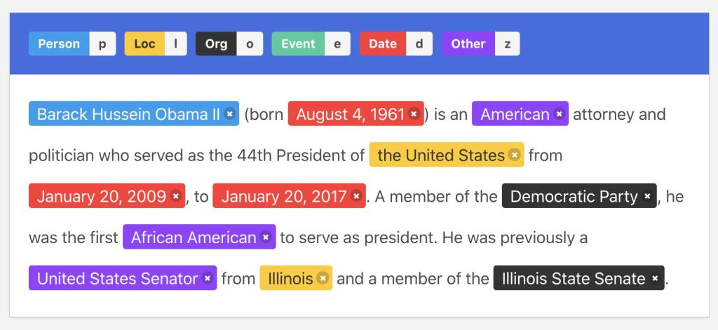
Uygulama Alanları
Bilgi çıkarımı
Yapısal olmayan kaynağı, yapısal bir kaynağa dönüştürme
Metin -> veri tabanı kayıtları
Yöntemler: Şablonlar, varlık ismi tanıma

Slide 15

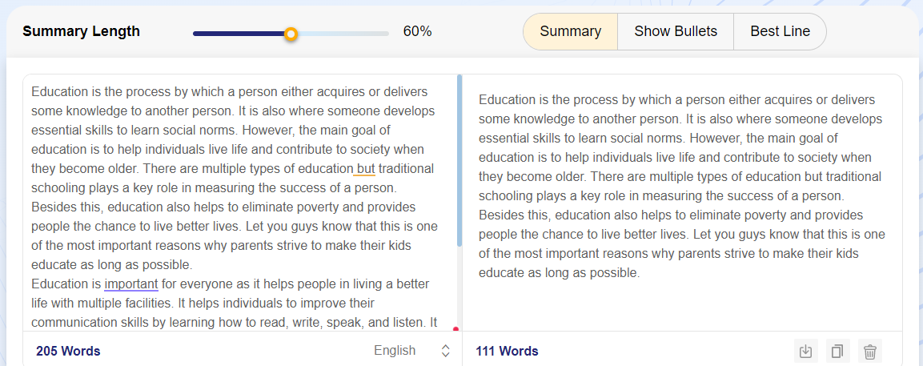
Uygulama Alanları
Metin özetleme
Cümle seçme (kısmen kolay)
Textrank: en çok cümlenin benzediği cümleleri seç, seçilen cümleler de birbirinden farklı olsun
Üretici modeller (zor)

Slide 16
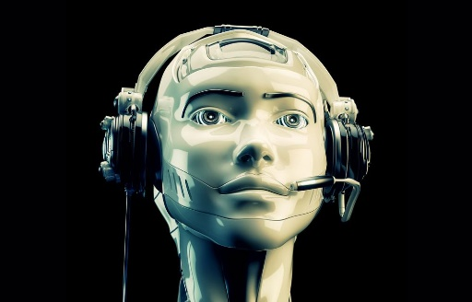

Uygulama Alanları
Sanal müşteri temsilcileri
Sitelerde rutin sorulara cevap veren / rutin işlemleri yapan sanal asistanlar
Cevaplayamayacağını anladığında gerçek müşteri temsilcilerine yönlendirir
Dialog flow

Slide 17
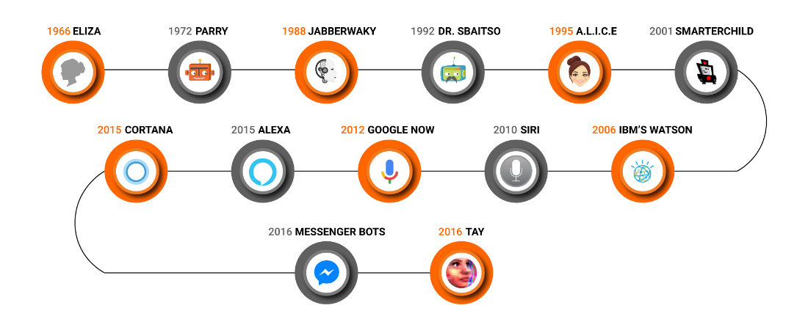
Uygulama Alanları
Sohbet robotları
Konu kısıtı olmadan sizinle sohbet edebilen sistemler
Eğlencelik
Gerçekten yapılması çok zor
Eliza -> psikoterapist
Alice (AIML)
Loebner prize

Slide 18


Uygulama Alanları
Aşırma (İntihal) tespiti
Çoğu intihal sentaktik benzerlik taşır.
Bir çoğu da çeviri tabanlı
Çeviri de otomatik yapılmışsa yakalamak kolay
Semantik benzerlik

Slide 19
DOĞAL DİL İŞLEME NEDEN ZOR?
Standart olmayan dil kullanımı
Segmentasyon zorlukları
Deyimler
Yeni kelimeler
Çetrefilli varlık isimleri

Slide 20
Tarihçe
Klasik yaklaşım:
– kural tabanlı
– anlaşılabilirlik ön planda
Popüler yaklaşım:
– büyük veriler üzerinde istatistiksel öğrenme tabanlı
– fonksiyonellik ön planda

Slide 21
Doğal Dil İşleme
Bilgisayar teknolojisinin yaygın kullanımı, bu başlıklardan üretilen uzman yazılımların gündelik hayatımızın her alanına girmesini sağlamıştır.
Örneğin, tüm kelime işlem yazılımları birer imla düzeltme aracı taşır. Bu araçlar aslında yazılan metni çözümleyerek dil kurallarını denetleyen doğal dil işleme yazılımlarıdır.
Konuşma ve komut anlama yazılımları ile insan ve bilgisayar arasındaki klavye, fare gibi veri girişi aygıtları ortadan kalkacaktır.

Slide 22
Kaynakça
Eşref Adalı-Türkçe Doğal Dil İşleme
Banu Diri-Ders Notları
M. Fatih Amasyalı-Ders Notları
Speech and Language Processing: An Introduction to Natural Language Processing, Coputational Linguistics and Speech Recognition, D.Jurafsky and J. Martin
Foundations of Statistical Natural Language Processing, C. Manning and H. Schutze
Statistical Language Learning, Eugene Charniak
Türkiye Açık Kaynak Platformu - Açık Seminer

